Slide 1
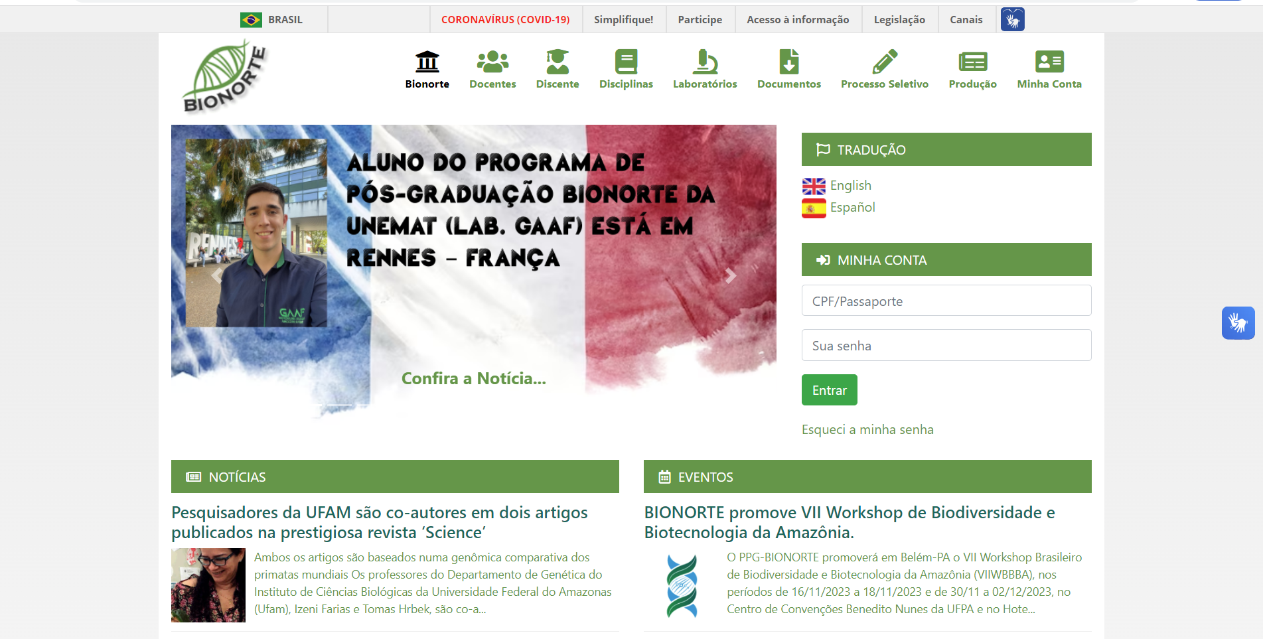
Tutorial
Funcionalidades do Portal Bionorte para os Coordenadores Estaduais

Slide 2
ACESSO AO SISTEMA
Para entrar no sistema Bionorte, com computador, abra o site https://Bionorte.org.br. Na barra superior direita, clique no botão MINHA CONTA, digite suas credenciais de acesso e clique em ENTRAR NO SISTEMA.

Slide 3
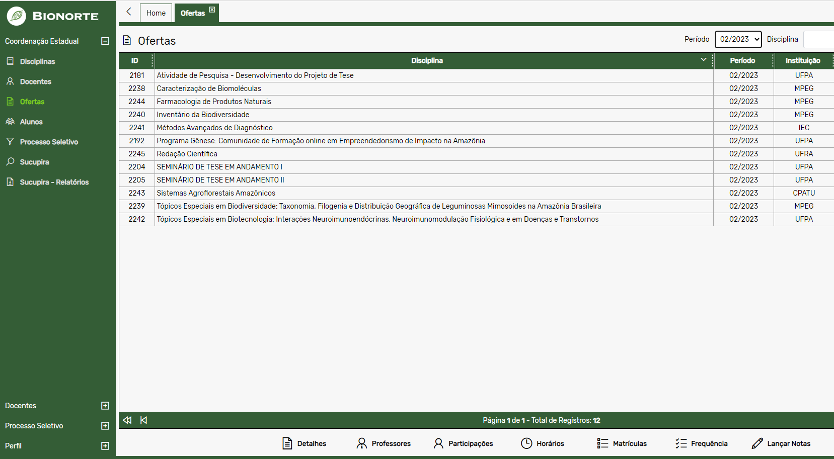
MATRICULANDO ALUNO EM DISCIPLINA
Para realizar a matrícula dos alunos do seu polo, o coordenador deve clicar em Ofertas, selecionar o Período letivo. Em seguida, clicar na disciplina desejada. Conforme mostra a imagem.

Slide 4
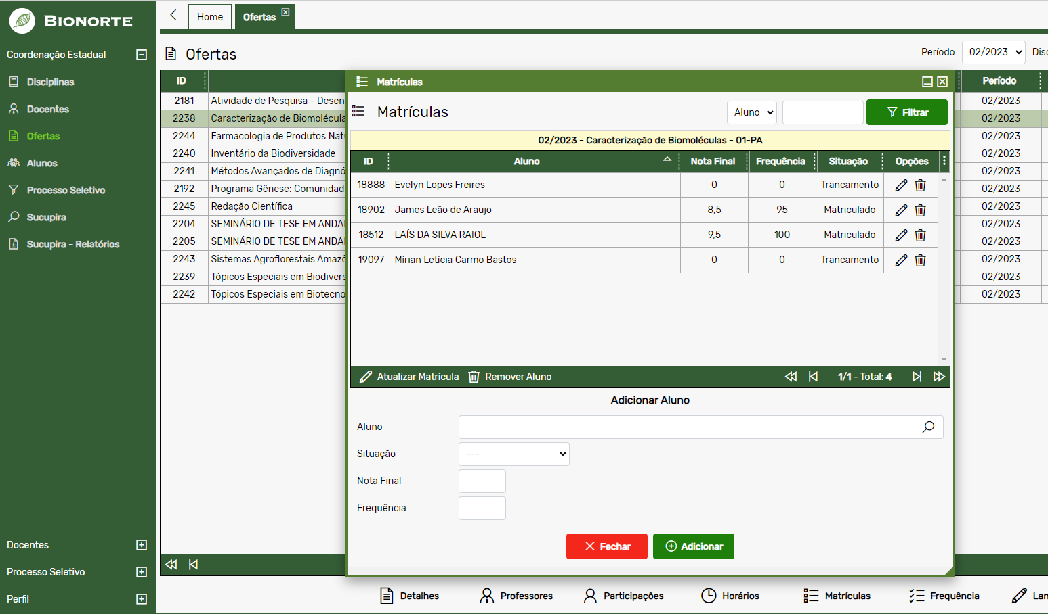
MATRICULANDO OS ALUNOS EM DISCIPLINA
Após selecionar a disciplina, clique em Matrículas e procure o nome do discente no campo aluno clicando na lupa. Após selecionar o aluno, escolha a situação dele (Matriculado) e clique em Adicionar.

Slide 5
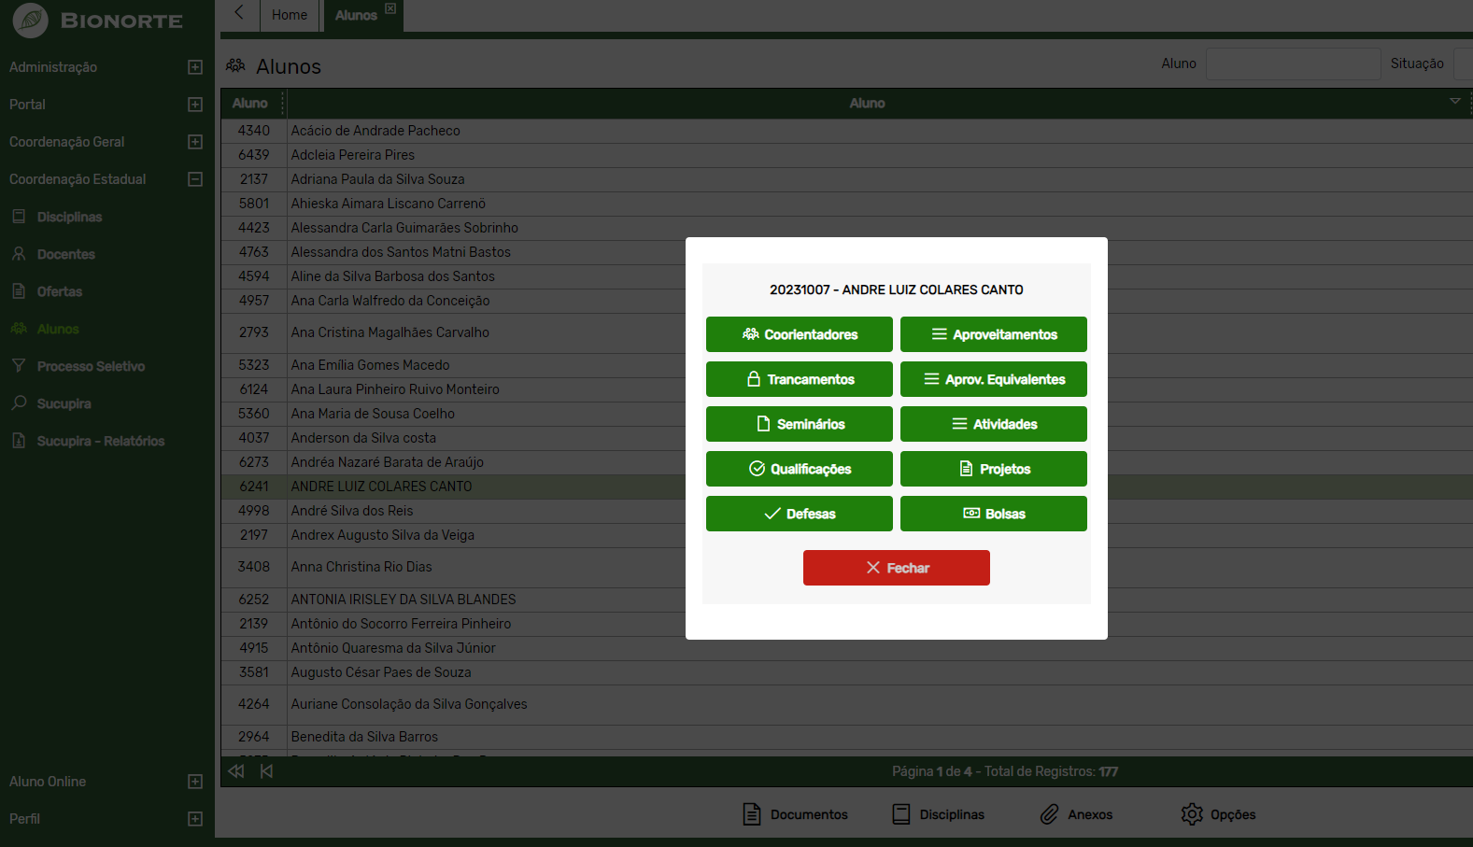
REALIZANDO TRANCAMENTO DE ALUNOS
Para realizar o trancamento de um aluno, o coordenador deve ir em Aluno e selecionar o nome do discente. Após isso, deve clicar em Opções, ir em Trancamentos.

Slide 6
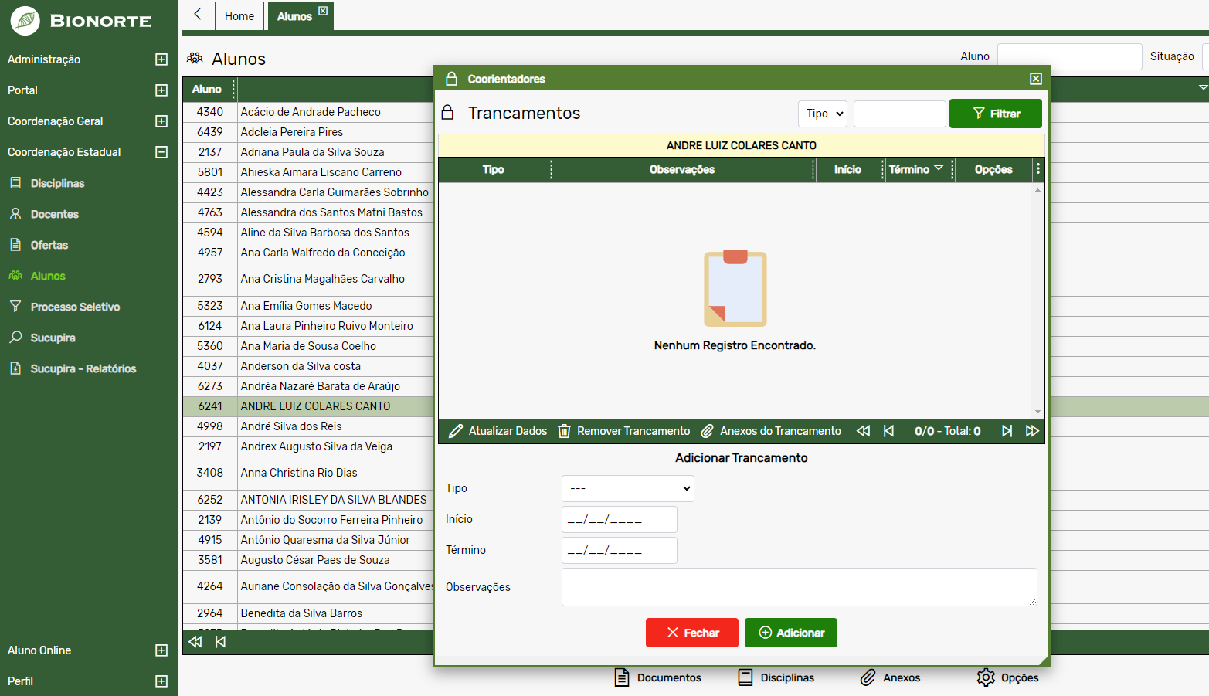
REALIZANDO TRANCAMENTO DE ALUNOS
Em seguida, deve-se selecionar o tipo de trancamento, inicio/fim e alguma observações pertinente ao caso. Após inserido os dados, clicar em Adicionar. Além disso, deve-se anexar no portal o (s) documento (s) referente ao trancamento

Slide 7
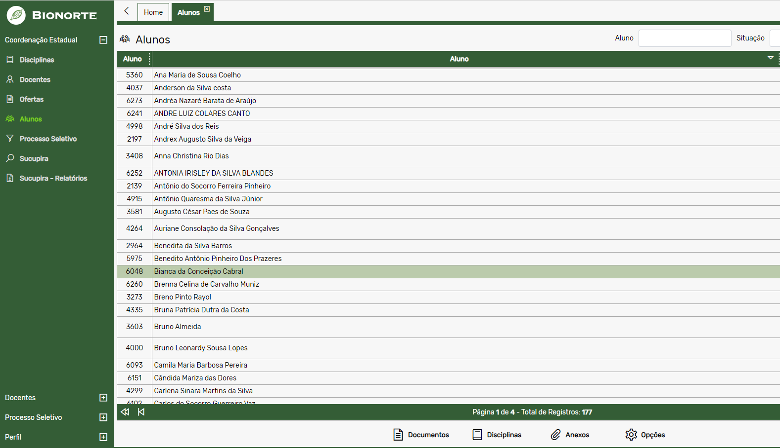
ADICIONANDO COORIENTADORES
Para adicionar o coorientador (a), o coordenador estadual deve ir em Alunos, selecionar o aluno clicando em cima do nome e ir em Opçôes, conforme mostra a imagem.

Slide 8
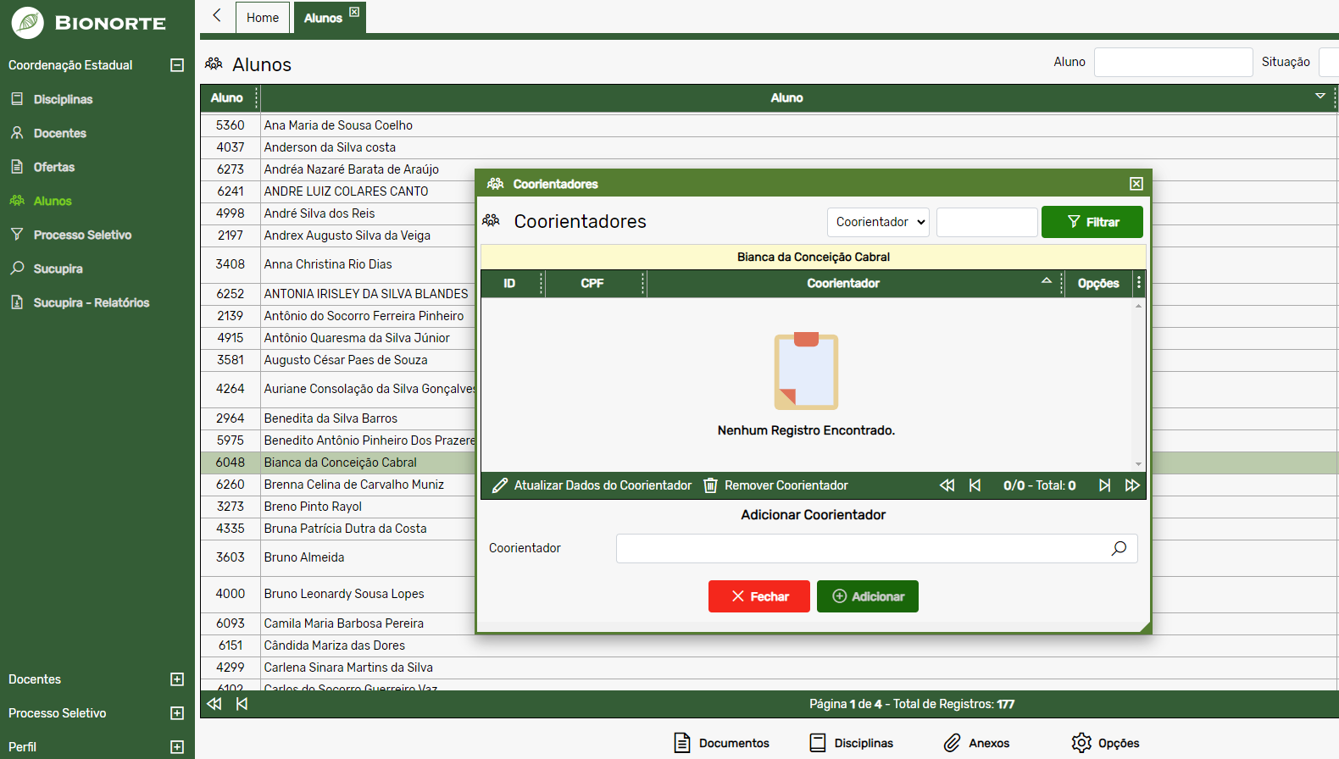
ADICIONANDO COORIENTADORES
Em seguida, clicar em coorientadores. Após isso, clicar na lupa, digitar o nome do docente coorientador e clicar em Adicionar.

Slide 9
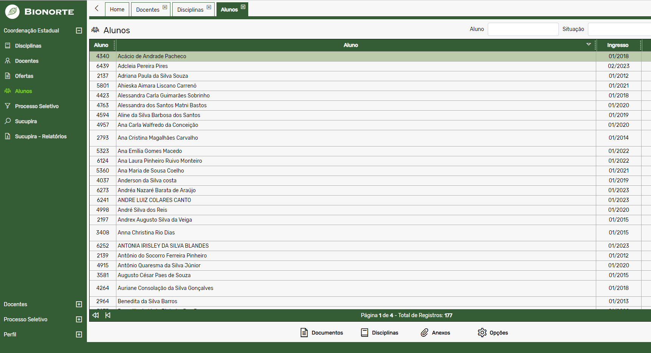
ANEXANDO DOCUMENTOS NO PORTAL
Para anexar arquivos no Portal, o coordenador (a) deve clicar em Alunos, selecionar um discente e clicar me Anexos, conforme imagem.

Slide 10
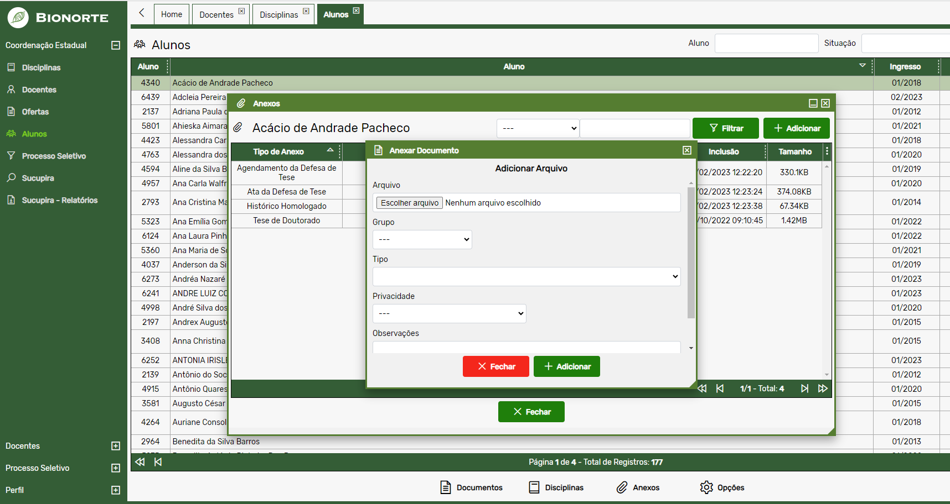
ANEXANDO DOCUMENTOS NO PORTAL
Em seguida, deve clicar no Botão Adicionar, selecionar o Grupo, o Tipo de Arquivo (licenças, trancamentos, prorrogação, etc), a Privacidade e alguma observação, se necessário.
OBS: o Coordenador (a) Estadual não deve anexar documentos que são privativos da Coordenação Geral.

Slide 11
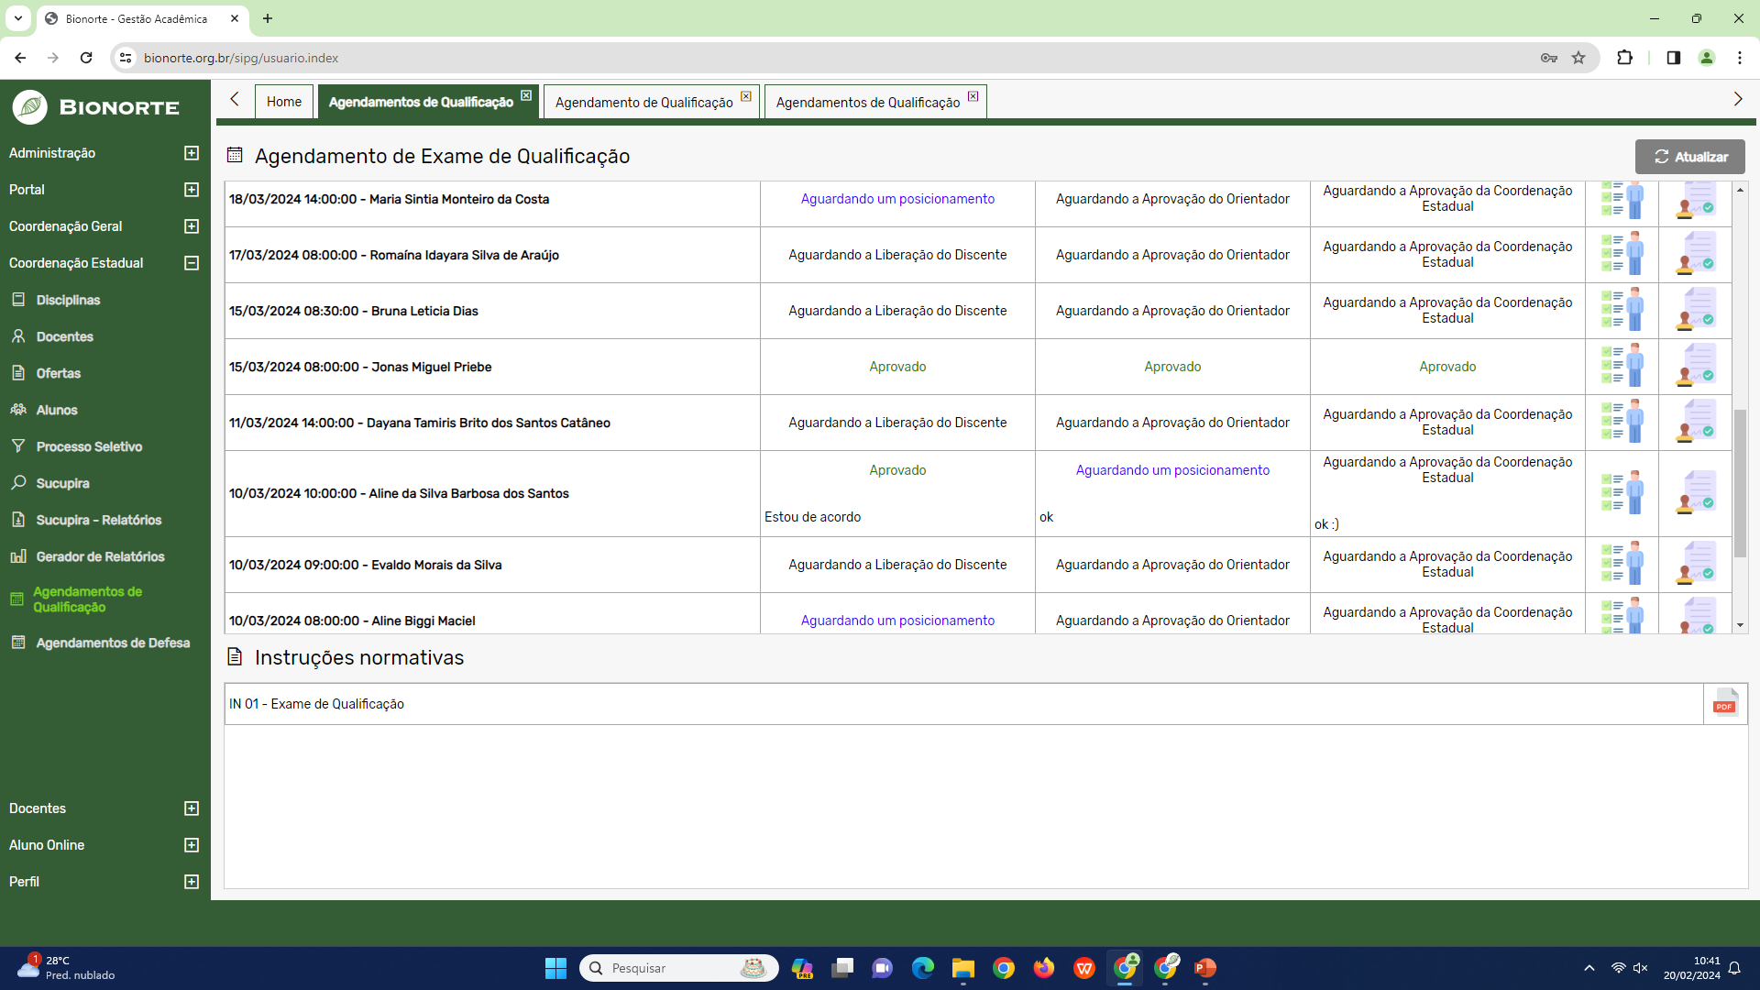
APROVAÇÃO DE DEFESAS DE QUALIFICAÇÃO E DE TESE NO PORTAL
Para o coordenador estadual analisar um pedido de defesa qualificação ou de tese, ele deve clicar em Agendamento de qualificação ou agendamento de defesa. Em seguida, selecionar a defesa que deseja analisar. Caso deseje alterar algum membro da banca, deve clicar no botão Banca .

Slide 12
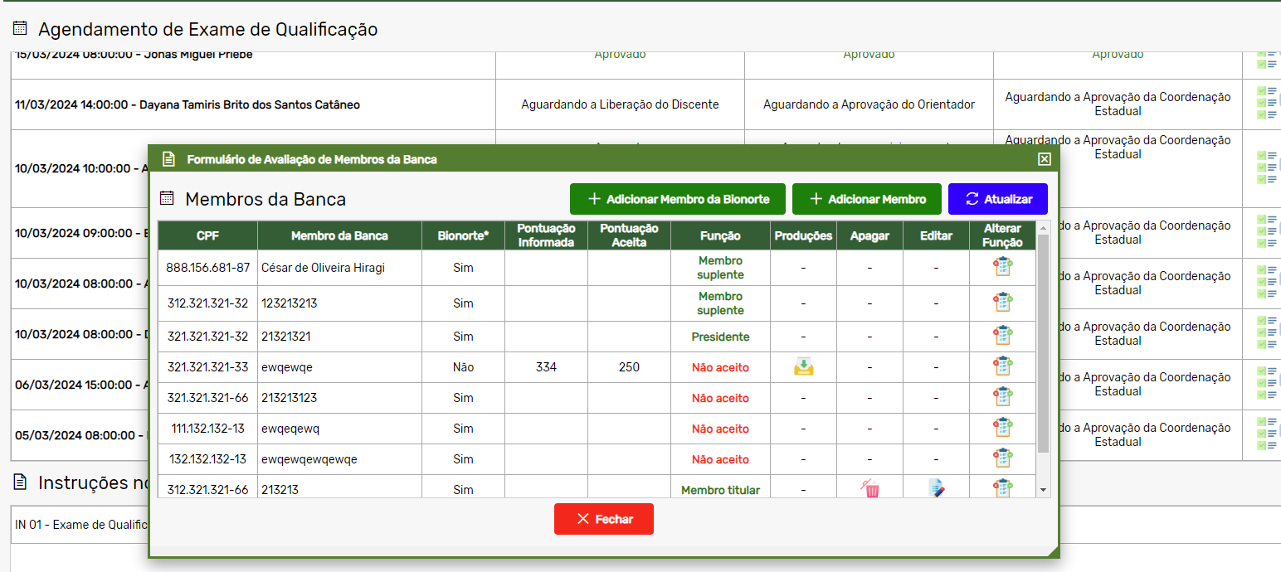
APROVAÇÃO DE DEFESAS DE QUALIFICAÇÃO E DE TESE NO PORTAL
Em seguida, caso desejar mudar a função de um membro da banca, clicar no botão Alterar função . Se precisar adicionar um membro a banca, basta clicar nos botões Adicionar Membro do Bionorte ou adicionar membro, caso for docente externo ao programa.

Slide 13
APROVAÇÃO DE DEFESAS DE QUALIFICAÇÃO E DE TESE NO PORTAL
Para avaliar um pedido de agendamento de qualificação ou defesa, o coordenador deve clicar no botão Avaliar . Após clicar, abrirá um aba com todos os dados do agendamento, membros da banca sugeridos e selecionados e anexos. Caso esteja correto o pedido, poderá aprovar a solicitação clicando em Situação e selecionar a opção Aprovado. Caso esteja pendente algo, selecionar Rejeitado e escrever nas observações quais as pendencias que devem ser resolvidas e devolver para o orientador.

Slide 14
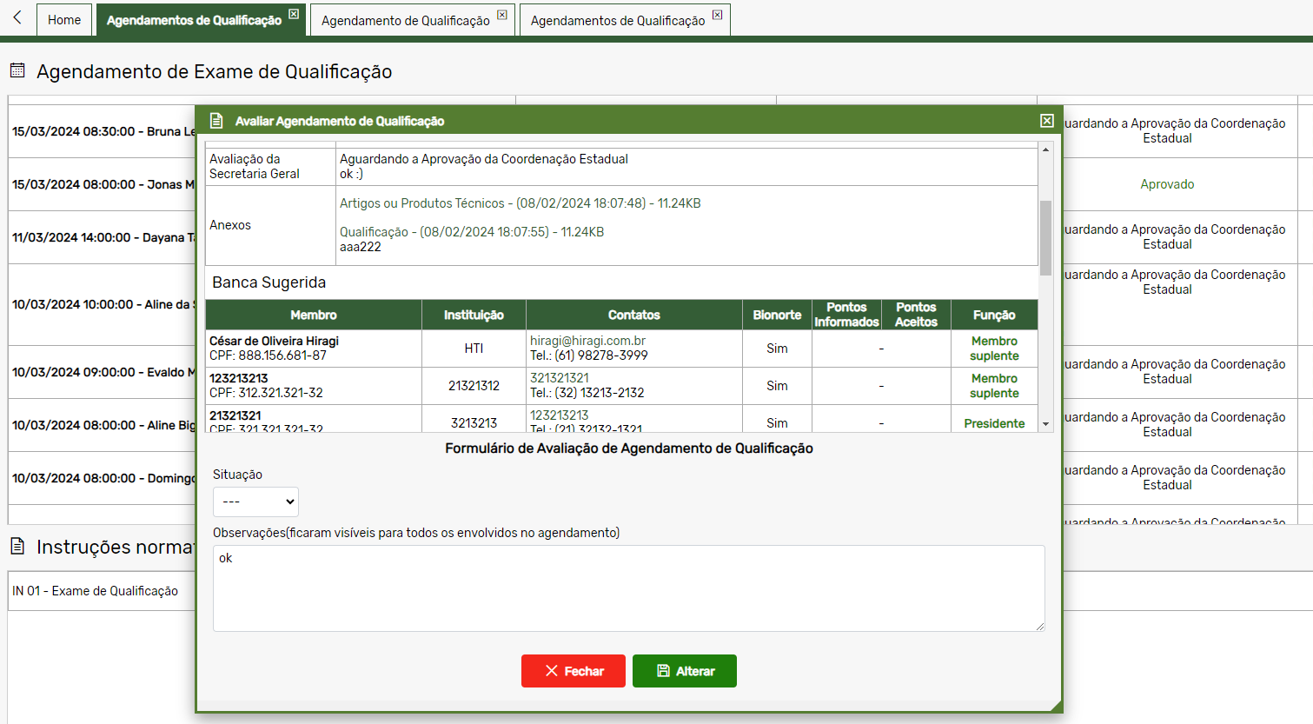
APROVAÇÃO DE DEFESAS DE QUALIFICAÇÃO E DE TESE NO PORTAL
Caso esteja correto o pedido, poderá aprovar a solicitação clicando em Situação e selecionar a opção Aprovado. Caso esteja pendente algo, selecionar Rejeitado e escrever nas observações quais as pendencias que devem ser resolvidas e devolver para o orientador.

